Slide 1
数据结构和算法实习
信息科学技术学院
郭 炜
学会程序和算法，走遍天下都不怕!
讲义照片均为郭炜拍摄

Slide 2
树状数组
信息科学技术学院

Slide 3

信息科学技术学院
树状数组的概念
厦门俯瞰

Slide 4


Slide 5
树状数组的定义
对于数组 a，我们设一个数组C
C[i] = a[i – lowbit(i) + 1] + a[i – lowbit(i) + 2] +… + a[i]
lowbit(x) : x 的二进制表示形式留下最右边的1，其他位都变成0
i 从1开始算！C[0]和a[0]没用
C即为a的树状数组。

Slide 6
求lowbit(x)
lowbit(x) : x 的二进制表示形式留下最右边的1，其他位都变成0
lowbit(x)= x & (x^(x-1)) = x &(-x)

Slide 7
C包含哪些项看上去没有规律 C[i] = a[i-lowbit(i)+1] + …+ a[i]
C1=A1
C2=A1+A2
C3=A3
C4=A1+A2+A3+A4
C5=A5
C6=A5+A6
C7=A7
C8=A1+A2+A3+A4+A5+A6+A7+A8
…………
C16=A1+A2+A3+A4+A5+A6+A7+A8+A9+A10+A11+A12+A13+A14+A15+A16

Slide 8
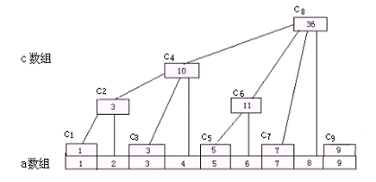
树状数组图示

Slide 9
树状数组的作用
树状数组用于解决单个元素经常修改,
而且还反复求不同的区间和的情况
用O(logN)时间求a数组任意区间的和 a[i] + a[i+1] + … + a[j]
代价：更新一个元素a[i]所花时间也是O(logN)
因为a[i]更新会导致C数组一些元素更新

Slide 10

信息科学技术学院
树状数组性能证明
求和
新疆独库公路

Slide 11
为何求区间和复杂度是O(logN)
设 sum(k) = a[1]+a[2]+…+a[k]
则 a[i] + a[i+1] + … + a[j] = sum(j)-sum(i-1)
有了树状数组C，sum(k)就能在O(logN)时间内求出，故
sum(j)-sum(i-1) 也能在O(logN)时间内求出，即区间和
a[i] + a[i+1] + … + a[j] 能在O(logN)时间求出

Slide 12
为何求sum(k)可在logN时间完成
根据C的定义，可证明：
sum(k) = C[n₁]+C[n₂] + …+ C[n_{m}]
n_{m}= k, n_{i-1} = n_{i} - lowbit(n_{i}) ,
n₁大于0 且 n₁ – lowbit(n₁ ) 等于0
这些C元素包含的a的项都是不重叠的，并起来正好是a[1]到a[k]
如：sum(6) = C[4]+C[6]
sum(k) 项数m决定了求区间和的时间复杂度

Slide 13
sum(k)的项数
sum(k) = C[n₁]+C[n₂] + …+ C[n_{m}] 其中 n_{m}= k , n_{i-1 =} n_{i} - lowbit(n_{i})
lowbit(x) : x的二进制表示形式留下最右边的1，其他位都变成0
n_{i} - lowbit(n_{i}) : 就是 n_{i}的二进制去掉最右边的1
k 的二进制里最多有 log₂ k （向上取整）个1
故 sum(k)最多log₂ k （向上取整）项

Slide 14
证明sum(k)的构成
sum(k) = C[n₁]+C[n₂] + …+ C[n_{m}]
n_{m}= k, n_{i-1} = n_{i} - lowbit(n_{i}) ,
n₁大于0 且 n₁ – lowbit(n₁ ) 等于0
复习：
C[i] = a[i-lowbit(i)+1] + …+ a[i]
i - lowbit(i)+1 : i 把最右边的1去掉，然后再加1

Slide 15
证明sum(k)的构成
C[n_{m}] = a[n_{m}-lowbit(n_{m})+1] + … + a[n_{m}] (n_{m} = k)
C[n_{m-1}] = a[n_{m-1}-lowbit(n_{m-1})+1] + … + a[n_{m-1}]
= a[n_{m-1}-lowbit(n_{m-1})+1] + … + a[n_{m}-lowbit(n_{m})]
C[n_{m-2}] = a[n_{m-2}-lowbit(n_{m-2})+1] + … + a[n_{m-2}]
= a[n_{m-1}-lowbit(n_{m-1})+1] + … + a[n_{m-1}-lowbit(n_{m-1})]
……..
C[n₁] = a[n₁-lowbit(n₁)+1] + …+ a[n₁]
= a[1] + …+ a[n₁]
(因 n₁-lowbit(n₁) 必须等于0，否则就还需要 C[n₁-lowbit(n₁)]了)

Slide 16

信息科学技术学院
树状数组性能证明
更新
天山天池

Slide 17
更新单个a元素
更新一个a元素（如a[2])，C也要跟着更新。
复杂度取决于C里有几项包含被更新的a元素
C1=A1
C2=A1+A2
C3=A3
C4=A1+A2+A3+A4
C5=A5
C6=A5+A6
C7=A7
C8=A1+A2+A3+A4+A5+A6+A7+A8
…………
C16=A1+A2+A3+A4+A5+A6+A7+A8+A9+A10+A11+A12+A13+A14+A15+A16

Slide 18
更新单个a元素
如果a[i]更新，那么有且仅有以下的几项需要更新：
C[n₁], C[n₂], …C[n_{m}]
其中，n₁ = i ，n_{p+1 =} n_{p} + lowbit(n_{p})
n_{m} + lowbit(n_{m}) 必须大于 a 的元素个数 N, n_{m} 小于等于N
同理，总的来说更新一个元素的时间，也是O(logN)的

Slide 19
更新单个a元素
如果a[i]更新，那么有且仅有以下的几项需要更新：
C[n₁], C[n₂], …C[n_{m}]
其中，n₁ = i ，n_{p+1 =} n_{p} + lowbit(n_{p})
n_{m} + lowbit(n_{m}) 必须大于 a 的元素个数 N, n_{m} 小于等于N
同理，总的来说更新一个元素的时间，也是O(logN)的
因为，x+lowbit(x) 把x的最低位的1往左推进了至少1位

Slide 20
更新单个a元素
证明以下命题:
如果a[i]更新了，那么有且仅有以下的几项需要更新：
C[n₁], C[n₂], …C[n_{m}] 其中，n₁ = i ，n_{p+1 =} n_{p} + lowbit(n_{p})
第一步: 证明上述各项需要更新
1) a[i]更新-> C[i]必须更新 ，因为 C[i] = a[i-lowbit(i)+1] + …+ a[i]
2) C[k+lowbit(k)] 的起始项不晚于C[k]的起始项, 所以,若C[k]包含 a[i],
则 C[k+lowbit(k)]也包含a[i],即 C[k] 需要更新-> C[k+lowbit(k)]也需要更新

Slide 21
更新单个a元素
证明 C[k+lowbit(k)] 的起始项不晚于C[k]的起始项
C[k] = a[k-lowbit(k)+1] + ……
C[k+lowbit(k)] = a[ k+lowbit(k) – lowbit(k+lowbit(k))+1] + ….
k – lowbit(k) >= k+lowbit(k) – lowbit(k+lowbit(k))
易证, 因为 lowbit(k+lowbit(k)) >= 2 * lowbit(k)
综上所述: C[k+lowbit(k)] 的起始项不晚于C[k]的起始项

Slide 22
更新单个a元素
第二步: 证明 若a[i]更新, 除下面项以外的项，都不需要更新
C[n₁], C[n₂], …C[n_{m}] 其中，n₁ = i ，n_{p+1 =} n_{p} + lowbit(n_{p}), n_{m} <= N
1) 若 k < i, C[k]的最后一项是a[k], 显然 C[k]不需要更新
2) 命题： 对任何k ( x < k < x +lowbit(x)), C[k]的起始项都在a[x]后面
C[k] = a[k-lowbit(k)+1] + … + a[k]
只要证明 k-lowbit(k)+1比 x 大即可
因 x< k <x+lowbit(x) ,假设 x 的最右边的1是从右到左从0开始数的第n位，那么x+lowbit(x)就是将x的低n位全变成1后，再加1。那么k一定是从第n位到最高位都和x相同，但是低n位比x大(即k低n位中有1，因x低n位全是0)
k-lowbit(k) +1就是k去掉最右边的1，然后再加1，那当然还是比x大

Slide 23
更新单个a元素
第二步: 证明 若a[i]更新, 除下面项以外的项，都不需要更新
C[n₁], C[n₂], …C[n_{m}] 其中，n₁ = i ，n_{p+1 =} n_{p} + lowbit(n_{p}), n_{m} <= N
根据 2) 命题 :
对任何 n_{p} < k < n_{p+1} (p>=1), C[k]起始项在a[n_{p}] 右边，因n_{p}>= i, 因此C[k]不需更新

Slide 24
构建树状数组
初始状态下由a构建树状数组C的时间复杂度是O(N)
因为: C[k] = sum(k) – sum(k-lowbit(k)) ， 所有sum(k)可在O(N)求出
sum(k) = C[n₁]+C[n₂] + …+ C[n_{m-1}] +C[n_{m}] (n_{m} = k)
n_{m-1} = k-lowbit(k)
sum(k-lowbit(k)) = C[n₁]+C[n₂] + …+ C[n_{m-1}]

Slide 25
树状数组总结
对原始数组a:
树状数组 C[i] = a[i-lowbit(i)+1] + … + a[i] 连续
sum(K) = a[1]+a[2]+ …a[K] = C[n₁]+C[n₂] …+ C[K] 间隔
n_{i-1} = n_{i} – lowbit(n_{i}) , 项数最多为 log(K), 各项不相交
对任意一个元素a[i]，最多有logN个C元素包含a[i]
C[n₁], C[n₂] …, n₁ = i, n_{i} = n_{i-1} + lowbit(n_{i-1})
建数组： O(N)
区间求和：O(logN)
更新单个原始数组元素： O(logN)

Slide 26
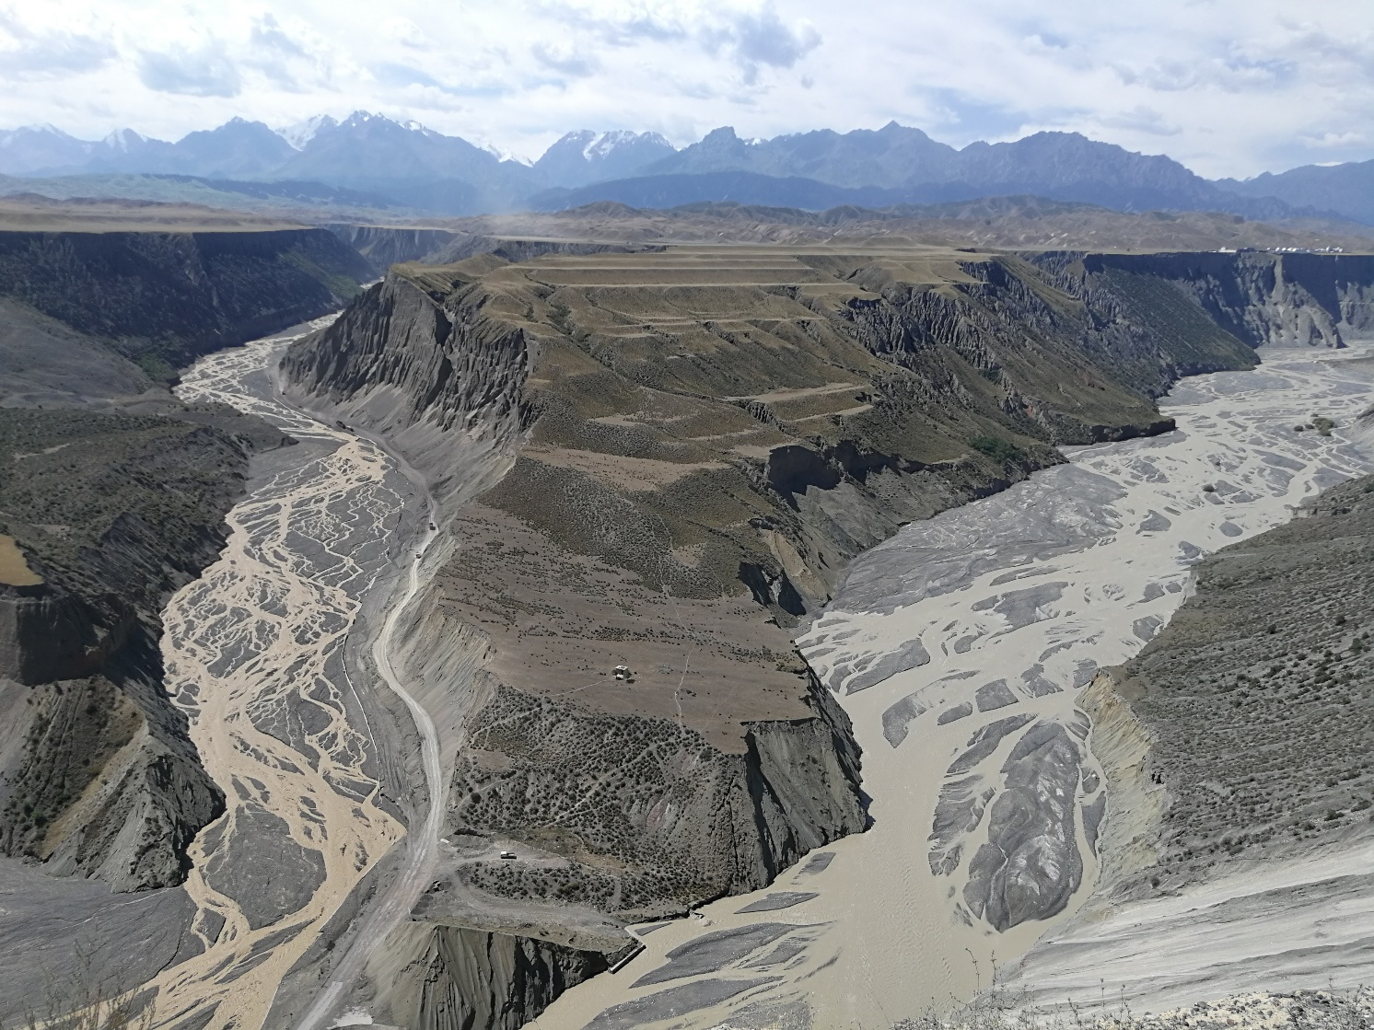
信息科学技术学院
例题: Apple Tree
新疆安集海大峡谷

Slide 27
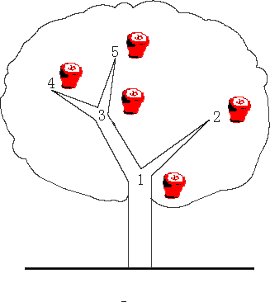
例题1: POJ 3321 Apple Tree
一棵苹果树，每个分叉点及末梢可能有苹果（最多1个），每次操作可以摘掉一个苹果，或让一个苹果新长出来。反复进行多次操作，以及随时查询某个分叉点往上的子树里，一共有多少个苹果。 (分叉点数： 100,000 )

Slide 28
例题1： POJ 3321 Apple Tree
根据题意，一开始时，
所有能长苹果的地方都有苹果，1号点是树根
Sample Input
3 //三个节点
1 2 //2是1儿子
1 3 //3是1儿子
3 //3个询问
Q 1 //1号点有几个苹果
C 2 //改变2号点苹果数量
Q 1
Sample Output
3
2

Slide 29
例题1： POJ 3321 Apple Tree
用邻接表存图（每个节点 V 对应于一个vector，vector里放和V有边相连的点）
单点更新，反复求和，似乎可以用树状数组做
原始数组和区间在哪里？

Slide 30
例题1： POJ 3321 Apple Tree
用邻接表存图（每个节点 V 对应于一个vector，vector里放和V有边相连的点）
单点更新，反复求和，似乎可以用树状数组做
原始数组和区间在哪里？
做一次dfs，记下每个节点的开始时间Start[i]和结束时间End[i]，则i节点的所有子孙的开始时间和结束时间都应位于Start[i]和End[i]之间。
每个节点对应于2个时间点。时间点序列A为:1，2，3. ……. ，则一棵子树(假设根为i) 上的所有节点所对应的时间点正好是A上一个连续的区间Start[i] --- End[i]，且该子树上每个节点对应于该区间中的两个元素。

Slide 31
例题1： POJ 3321 Apple Tree
用邻接表存图（每个节点 V 对应于一个vector，vector里放和V有边相连的点）
单点更新，反复求和，似乎可以用树状数组做
原始数组和区间在哪里？
做一次dfs，记下每个节点的开始时间Start[i]和结束时间End[i]，则i节点的所有子孙的开始时间和结束时间都应位于Start[i]和End[i]之间。
每个节点对应于2个时间点。时间点序列A为:1，2，3. ……. ，则一棵子树(假设根为i) 上的所有节点所对应的时间点正好是A上一个连续的区间Start[i] – End[i]，且该子树上每个节点对应于该区间中的两个元素。
改变苹果数目就是单点更新，统计一棵子树上面的所有苹果数，就是区间求和。

Slide 32
例题1： POJ 3321 Apple Tree
问题变成：
有n个节点，就有2n个开始结束时间，它们构成序列
A₁A₂….A_{2n}
序列里每个数是0或者1，可变化，随时查询某个区间里数的和
由于苹果树上每个放苹果的位置对应于数列里的两个数，所以结果要除以2

Slide 33
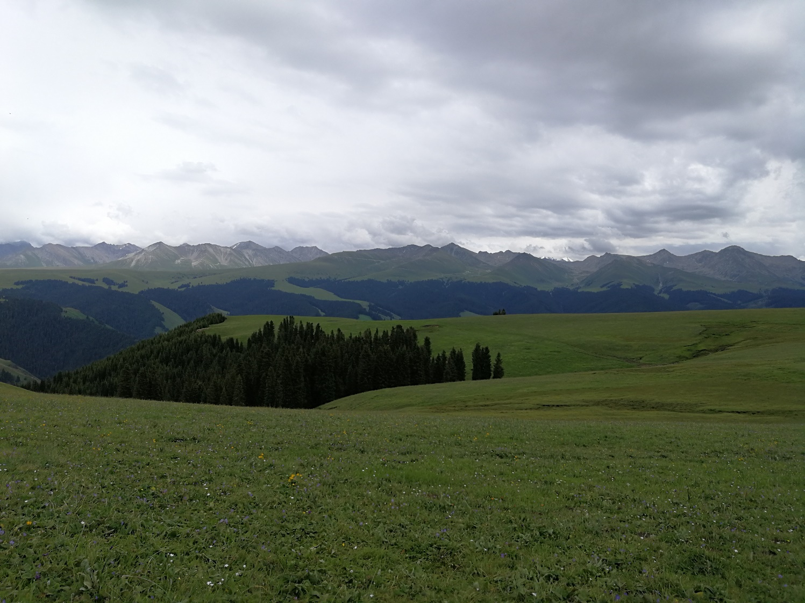
信息科学技术学院
更通用的树状数组
新疆喀拉峻草原

Slide 34
树状数组更通用的定义
对原始数组a:
树状数组 C[i] 对应于 a[i-lowbit(i)+1] , a[i-lowbit(i)+2] … a[i]
C[i]可用于存放和这些对应的a元素相关的值，比如和，最大值，最小值...
令F(K) 对应于 a[1], a[2] …a[K]，即对应于 C[n₁], C[n₂] …C[K]
n_{i-1} = n_{i} – lowbit(n_{i}) , 项数最多为 log(K), 各项不相交
F(K) 可以代表与区间 a[1], a[2] …a[K] 相关的某值，如和，最大值，最小值
对任意一个元素a[i]，最多有logN个C元素包含a[i]
C[n₁], C[n₂] …, n₁ = i, n_{i} = n_{i-1} + lowbit(n_{i-1})
建数组： O(N)
区间求值(如求和，求从1开始的区间最大最小值）：O(logN)
更新单个原始数组元素： O(logN)

Slide 35
树状数组更通用的定义
若 F([s,e]) 可以由 F([1,s-1])和F([1,e])推导出来，才有可能用树状数组求 F([s,e])
例如，树状数组不能做单点更新，区间求最大值。
但如果区间总是从1开始，则可以。

Slide 36
例题2：nlogn求 最长上升子序列 (百练2757:最长上升子序列)
一个数的序列b_{i}，当b₁ < b₂ < ... < b_{S}的时候，我们称这个序列是上升的。对于给定的一个序列(a₁, a₂, ..., a_{N})，我们可以得到一些上升的子序列(a_{i1}, a_{i2}, ..., a_{iK})，这里1 <= i₁ < i₂ < ... < i_{K} <= N。
比如，对于序列(1, 7, 3, 5, 9, 4, 8)，有它的一些上升子序列，如(1, 7), (3, 4, 8)等等。这些子序列中最长的长度是4，比如子序列(1, 3, 5, 8). 你的任务，就是对于给定的序列，求出最长上升子序列的长度。

Slide 37
例题2：nlogn求 最长上升子序列
样例输入
7 1 7 3 5 9 4 8
样例输出
4

Slide 38
例题2：nlogn求 最长上升子序列 (LIS)
对原数组 a 从小到大排序得到新数组n。n[i]在a中原来的位置记为 n[i].pos（相同元素，如何排序？）
设定树状数组C, C[i]表示a中终点位于 a[i-lowbit(i)+1] 到 a[i] 之间（含两端)的LIS的长度，会不断更新
用LIS(i)表示a中，以 a[i]为终点的LIS的长度。开始所有的 LIS(i)都是0
从小到大扫描 n 一遍 , 扫描到n[i]时:
1> LIS(n[i].pos) 的值设为 query(n[i].pos) + 1
query(k)表示 : 目前a[1]到a[k]之间（含两端）的LIS的长度。查询最多log(k)项C数组元素即可完成
2> 更新所有包含a[n[i].pos] 的C元素 ( 最多logN项）
扫描结束后，最大的C元素，就是答案 （所有上述数组下标从1开始）

Slide 39
例题2：nlogn求 最长上升子序列 (LIS)
从小到大扫描 n 一遍 , 扫描到n[i]时:
1> LIS(n[i].pos) 的值设为 query(n[i].pos) + 1
解释：
query求出的，是目前a数组中从a[1]到 a[n[i].pos] 这一段中的LIS（称为LISA)的长度。并非最终正确值。
此时a[n[i].pos] 还没被看过，自然不会在LISA里面。
看 n 是按从小到大看的，看到 n[i]的时候，所发现的所有LIS，包括 LISA 都不包含比 n[i] 大的元素。
如果LISA里面的元素，都比n[i] 小，那么加上 n[i]，即 a[n[i].pos]，自然就能
形成一个更长的LIS。如果LISA里面有和n[i] 相等的元素，咋办？？？

Slide 40
例题2：nlogn求 最长上升子序列 (LIS)
从小到大扫描 n 一遍 , 扫描到n[i]时:
1> LIS(n[i].pos) 的值设为 query(n[i].pos) + 1
解释：
query求出的，是目前a数组中从a[1]到 a[n[i].pos] 这一段中的LIS（称为LISA)的长度。并非最终正确值。
此时a[n[i].pos] 还没被看过，自然不会在LISA里面。
看 n 是按从小到大看的，看到 n[i]的时候，所发现的所有LIS，包括 LISA 都不包含比 n[i] 大的元素。
如果LISA里面的元素，都比n[i] 小，那么加上 n[i]，即 a[n[i].pos]，自然就能
形成一个更长的LIS。如果LISA里面有和n[i] 相等的元素，咋办？？？
要确保 LISA里面不能有和 n[i] 相等的元素
解决办法：n里面的元素相等的情况下，按 pos 从大到小排

Slide 41
例题2：nlogn求 最长上升子序列 (LIS)
query(n[i].pos):
到目前为止，发现的终点位于1到n[i].pos之间的LIS的长度。
此LIS必然不包含比n[i]大的元素，也不包含在a中下标大于n[i].pos的元素
C[yy]
C[xx]
C[n[i].pos]
a
1
n[i].pos
n
1
i

Slide 42
例题2：nlogn求 最长上升子序列 (LIS)
C[yy]
C[xx]
C[n[i].pos]
若 n[i] == n[j],
看到n[i]时还未看到n[j],
则前述 LIS中，也不可能包含 a[n[j].pos]
看到n[j]时，
query(n[j].pos) 也不会包含以a[n[i].pos]为终点的LIS
a
1
n[j].pos
n[i].pos
n
1
i
j

Slide 43

信息科学技术学院
二维树状数组
喀纳斯湖

Slide 44
二维树状数组
原始数组a和树状数组C都是二维的
C[x][y] = ∑ {a[i][j]}
x-lowbit[x]+1 <= i <=x
y-lowbit[y]+1 <= j <=y
Sum[x][y] = ∑ {C [i][j]} (从[1,1] 到[x,y]这个a矩阵里的所有元素的和）
i₁=x, i₂ = i₁-lowbit(i₁), …i_{k} = i_{k-1}-lowbit(i_{k-1}) ….. i_{k} > 0
j₁=y, j₂ = j₁-lowbit(j₁), …j_{k} = j_{k-1}-lowbit(j_{k-1}) ….. j_{k} > 0
用于快速求数字子矩阵的和,更新和查询的时间复杂度都是log(n)*log(m) ，建C数组复杂度O(m*n) (n,m分别为两维的大小)

